Slide 1
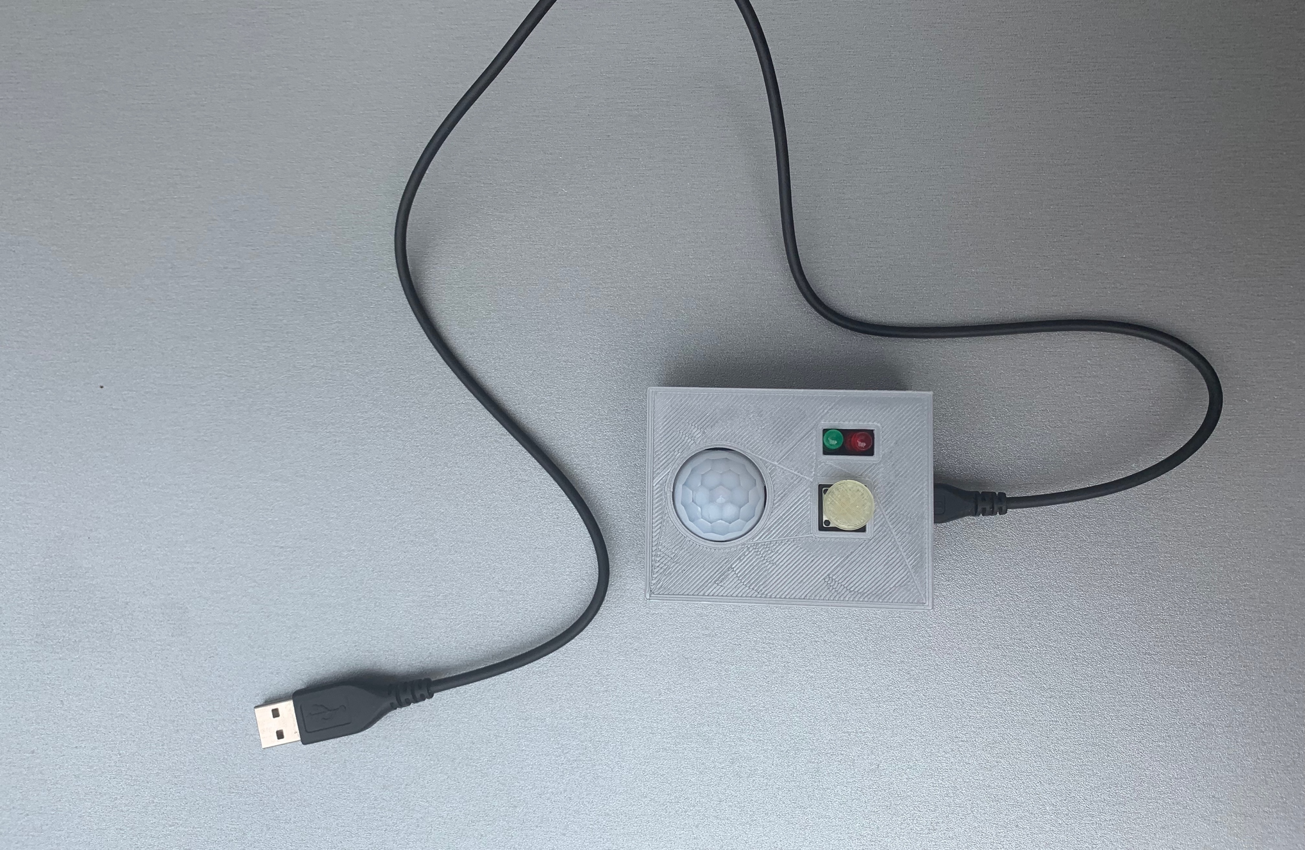
Security Box
Semesterprojekt: inf085
Soft Skills & Technische Kompetenz
Marvin Timmerman, Felix Büntemeier, Hendrik Nessen und Leif Meyer
17.09.2021

Slide 2
Gliederung
Ideenfindung
Projektstrukturplan
Funktionsweise/Anforderungen
3D-Modellierung
Hardwareentwicklung
Softwareentwicklung
Inbetriebnahme
Fazit

Slide 3
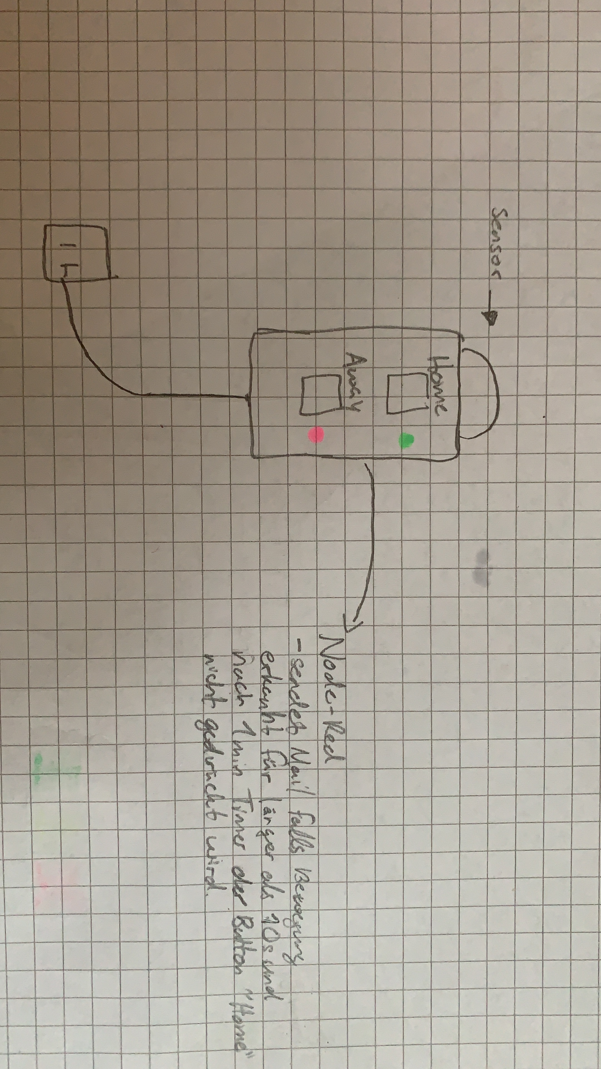
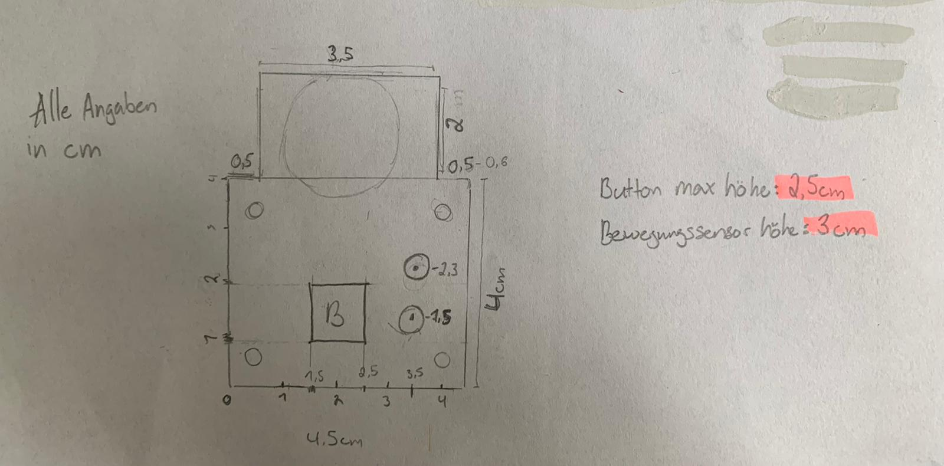
Ideenfindung

Slide 4
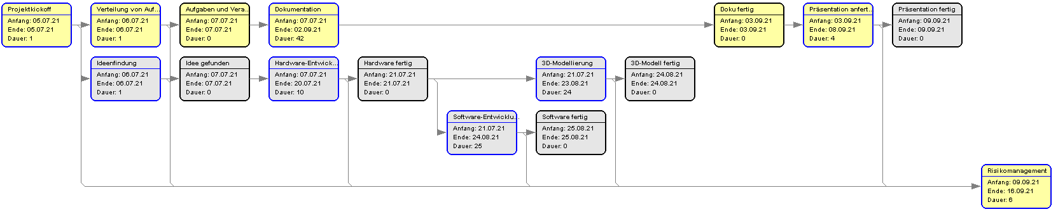
Projektstrukturplan
Deadlines:
Aufgabenteilung:

Slide 5
Aufbau
Die Security Box ist wie folgt aufgebaut:
ESP8266 Mikrocontroller,
Zwei 5V Leds,
eine Prototyp Platine,
ein Bewegungssensor (PIR) und
ein Button Shield.

Slide 6
Funktionsweise und Anforderungen
Hat zwei Zustände: Home & Away und ein Nachtmodus
Home
Startzustand
Sicherheitssystem deaktiviert
Keine Benachrichtigungen
Grüne LED leuchtet
Away
Wird durch Button-betätigung aktiviert
Sicherheitssystem aktiv
Benachrichtigungen per Email oder Discord
Rote LED leuchtet
Bild
Bild
Nachtmodus: LEDs werden ausgeschaltet
nach längeren Button-betätigung

Slide 7
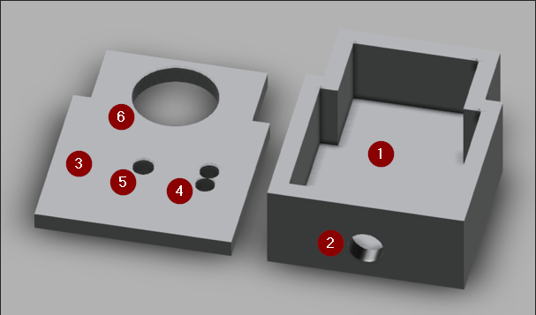
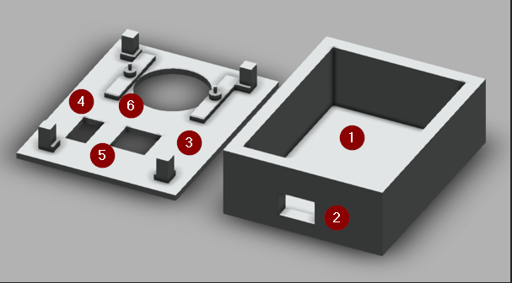
3D Modellierung
ist der Körper,
die Aussparung für die Stromzufuhr,
ist der Deckel,
sind die Aussparungen für die LEDs,
ist die Aussparung für den Button und
ist die Aussparung für den Bewegungssensor.

Slide 8
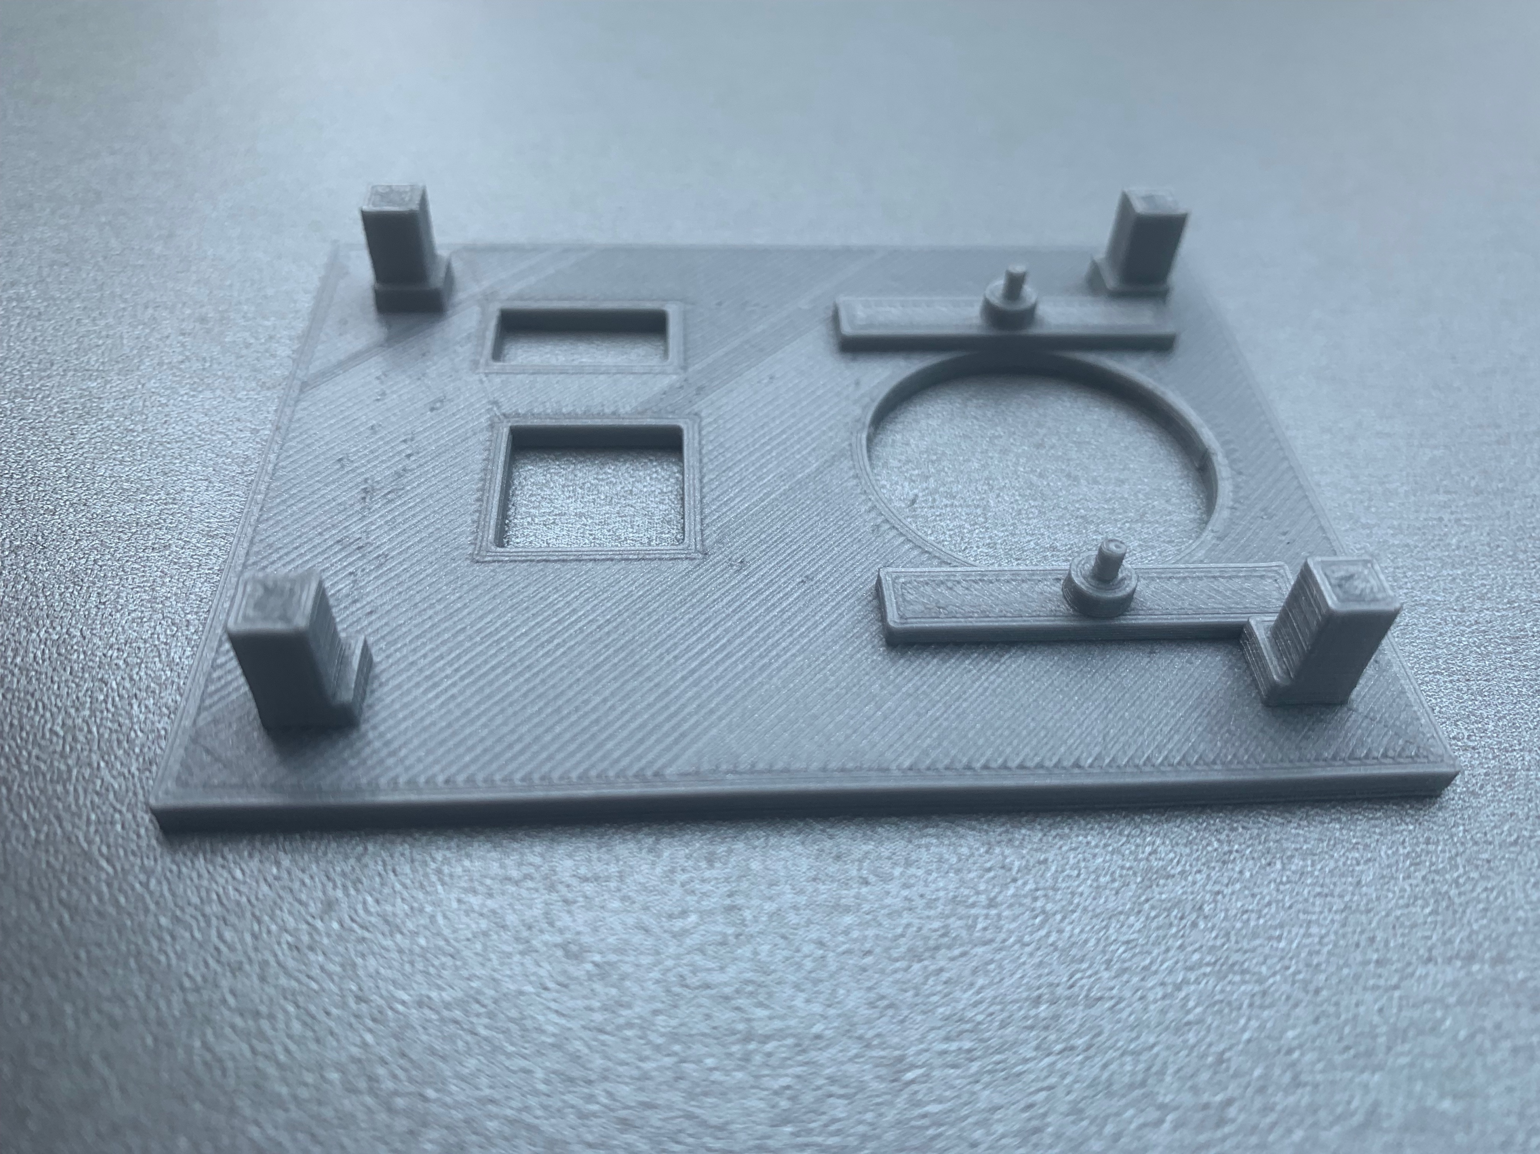
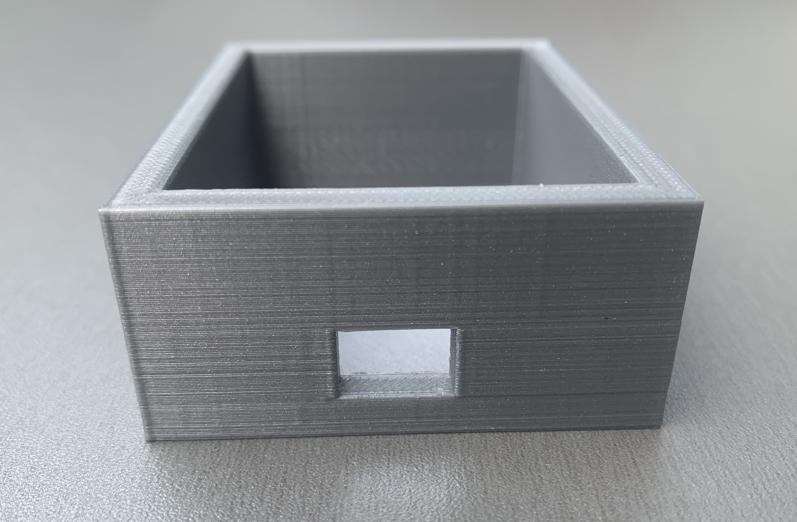
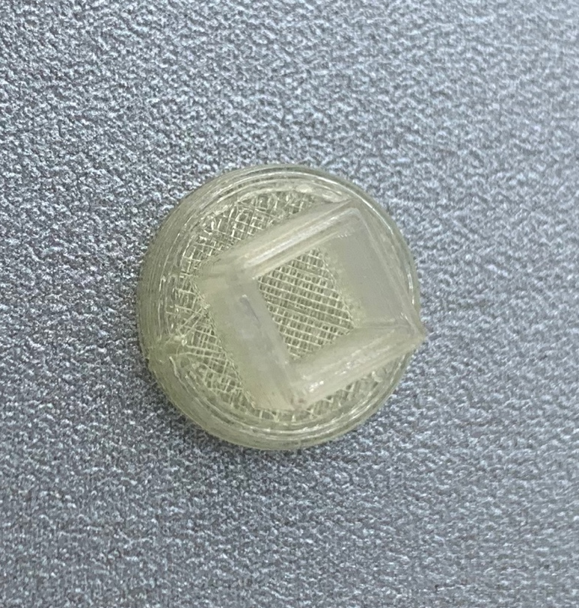
Fertige Modelle
Deckel
Case
Button

Slide 9
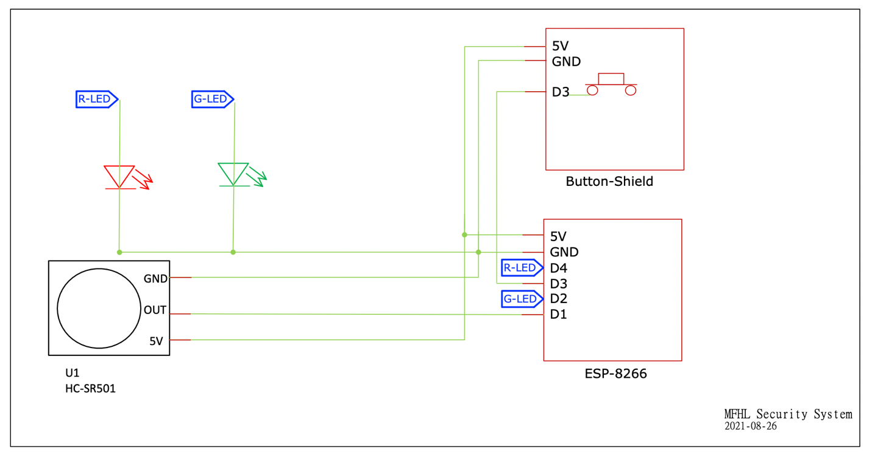
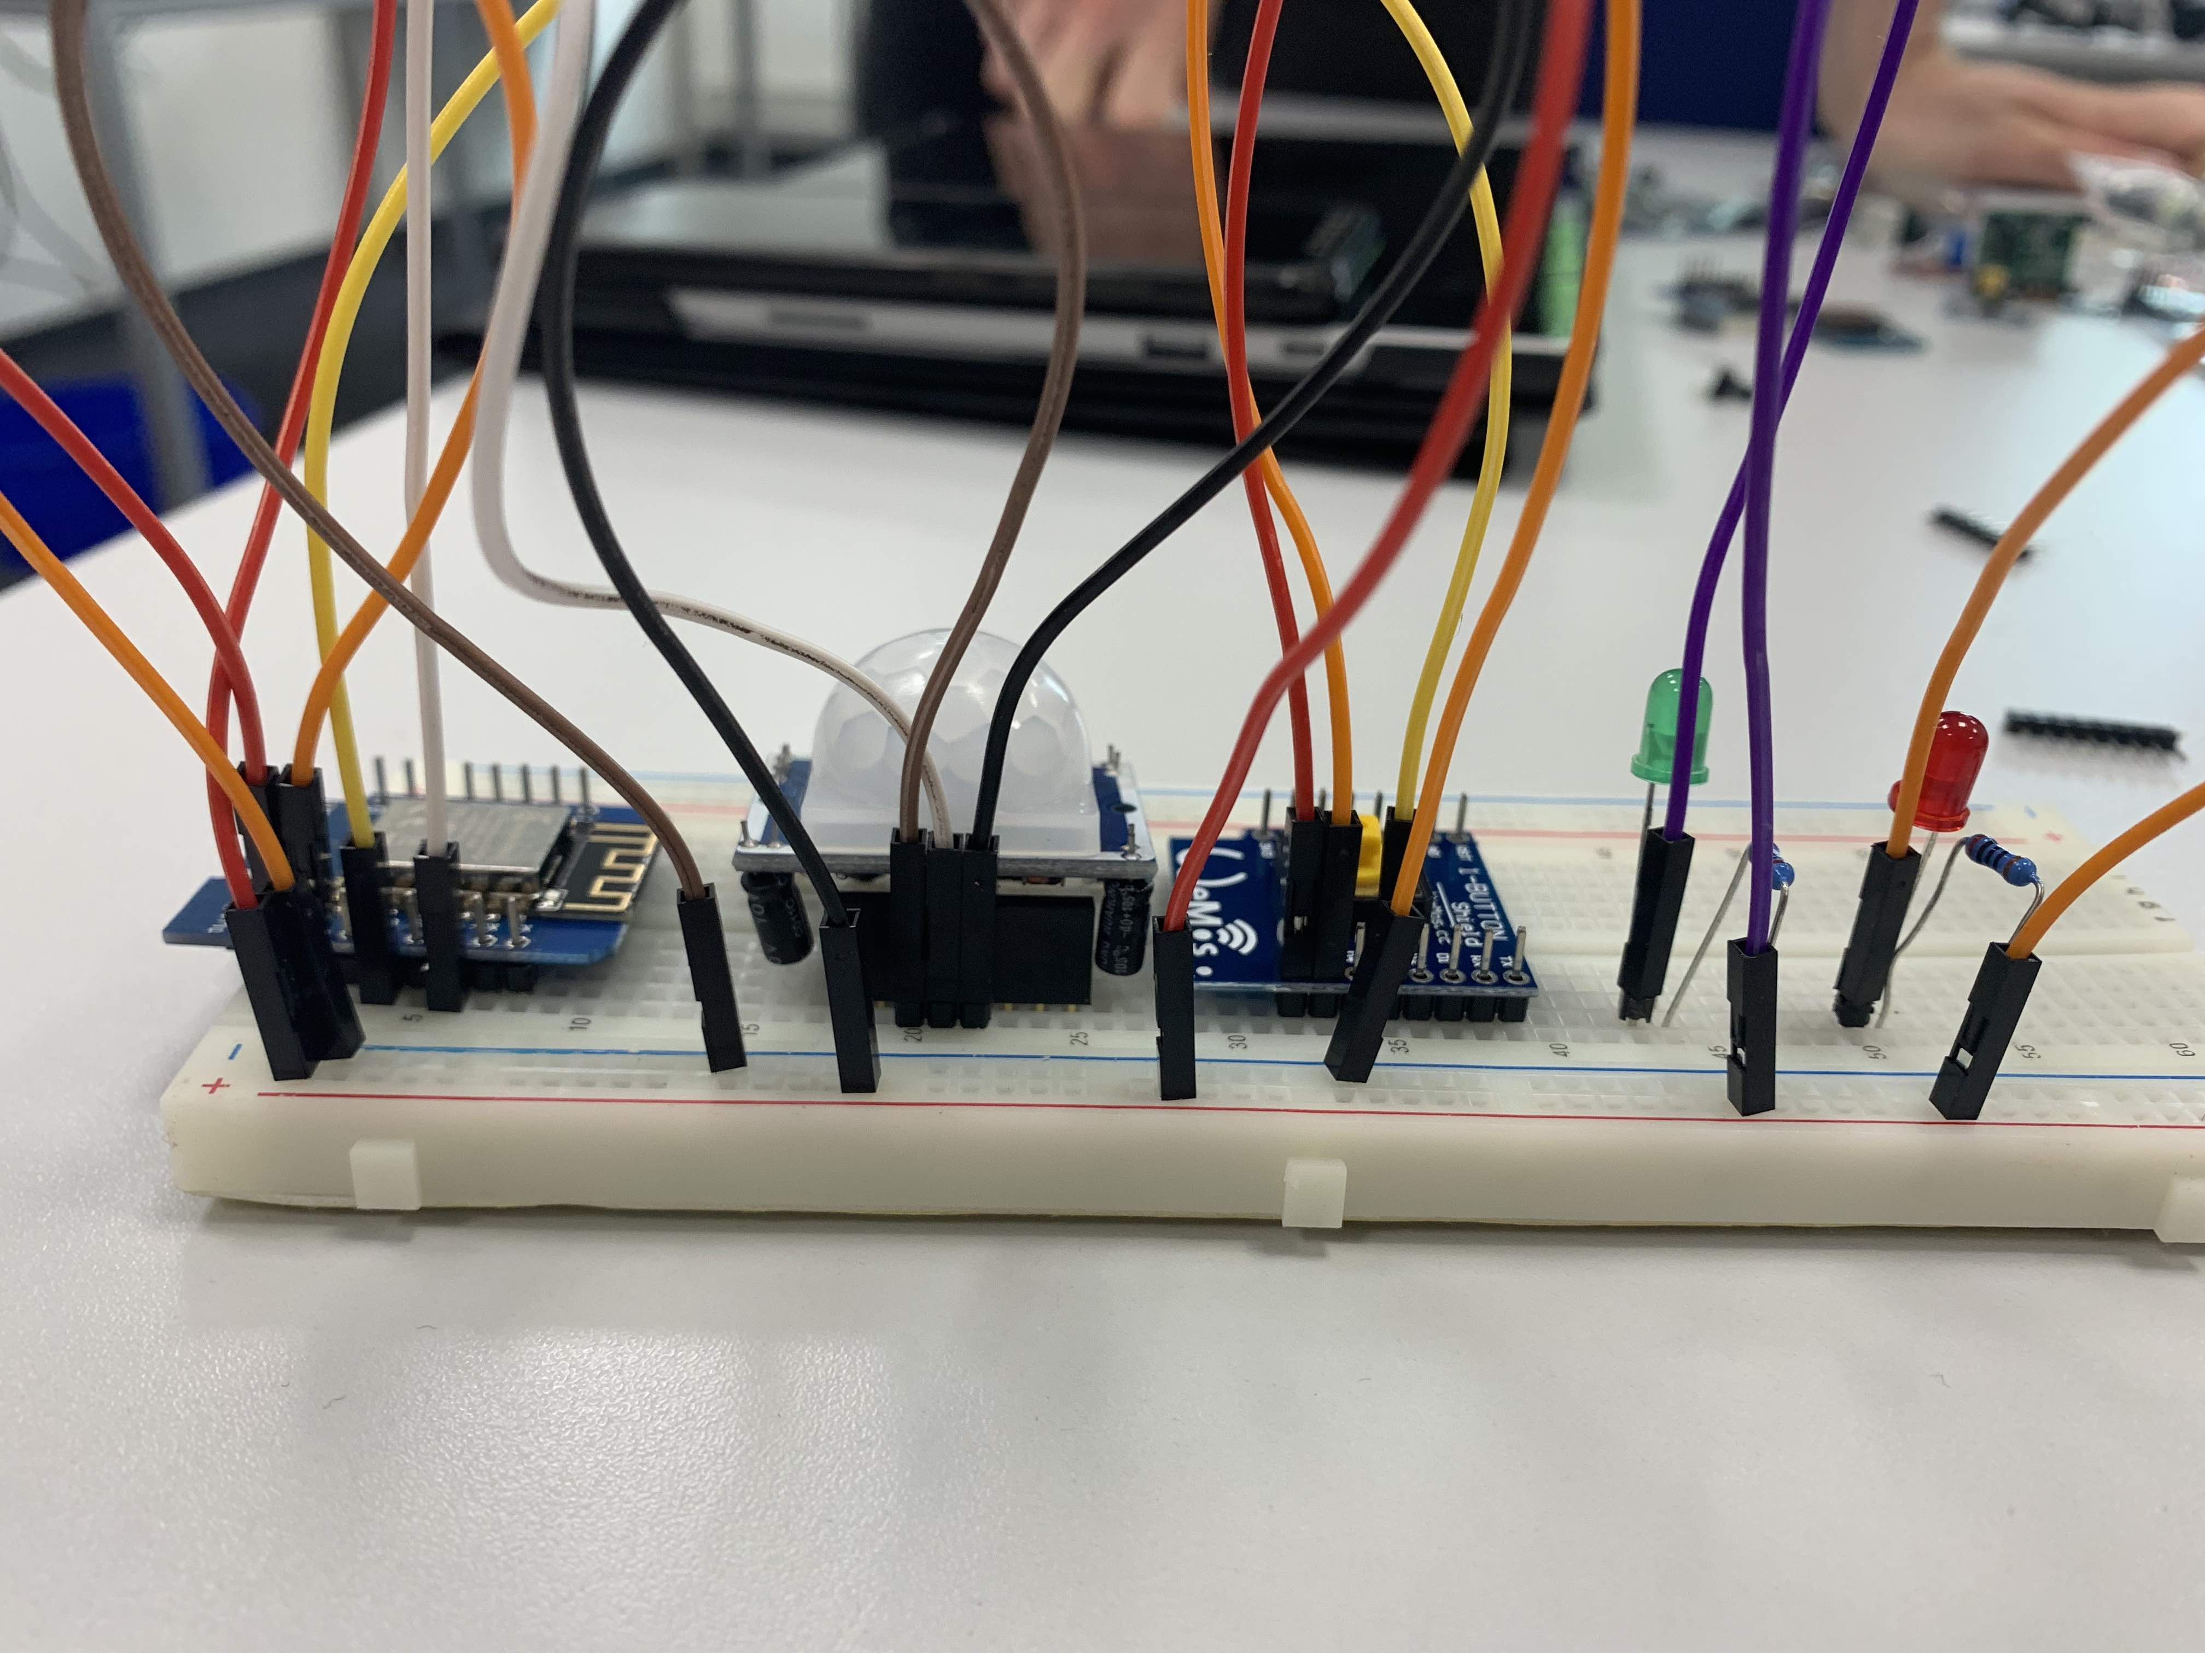
Hardwareentwicklung
Hardware ausgesucht nach Treffen im Makerspace.
Wurde zuerst mit Widerstand realisiert und auf einen Breadboard geprobt
Schaltplan wurde entworfen

Slide 10
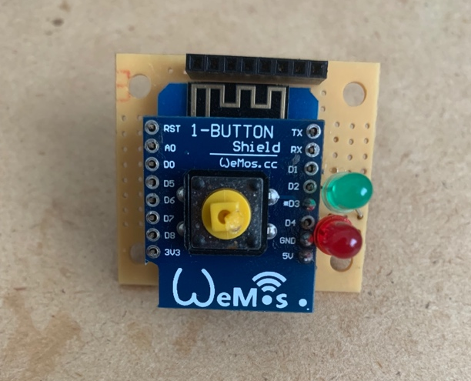
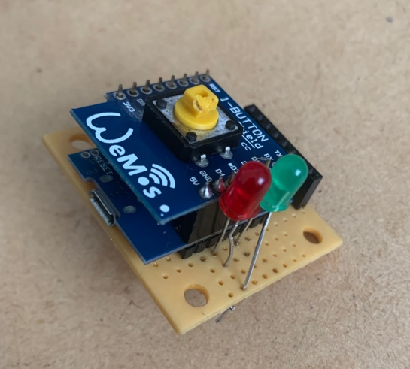
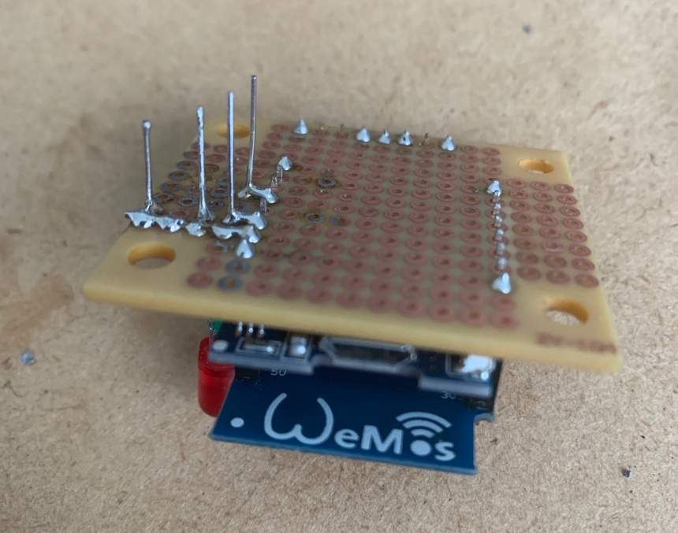
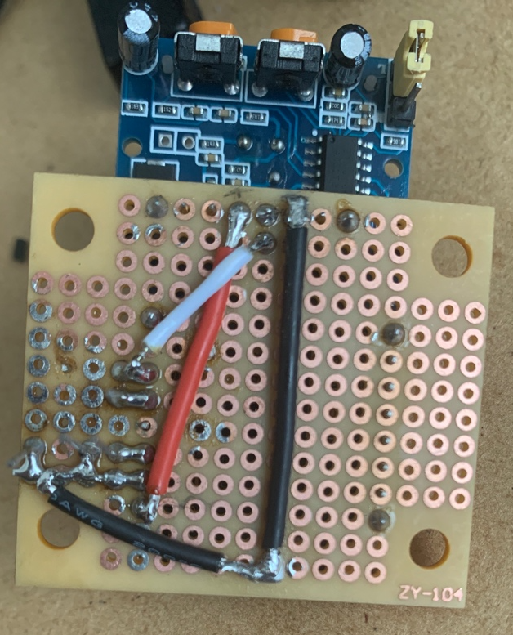
Hardwareentwicklung
Vom 7.07 bis zum 21.07 wurden:
ESP8266 mit Button Shield
LEDs
und Arduino Stecksystem für den Bewegungssensor verlötet

Slide 11
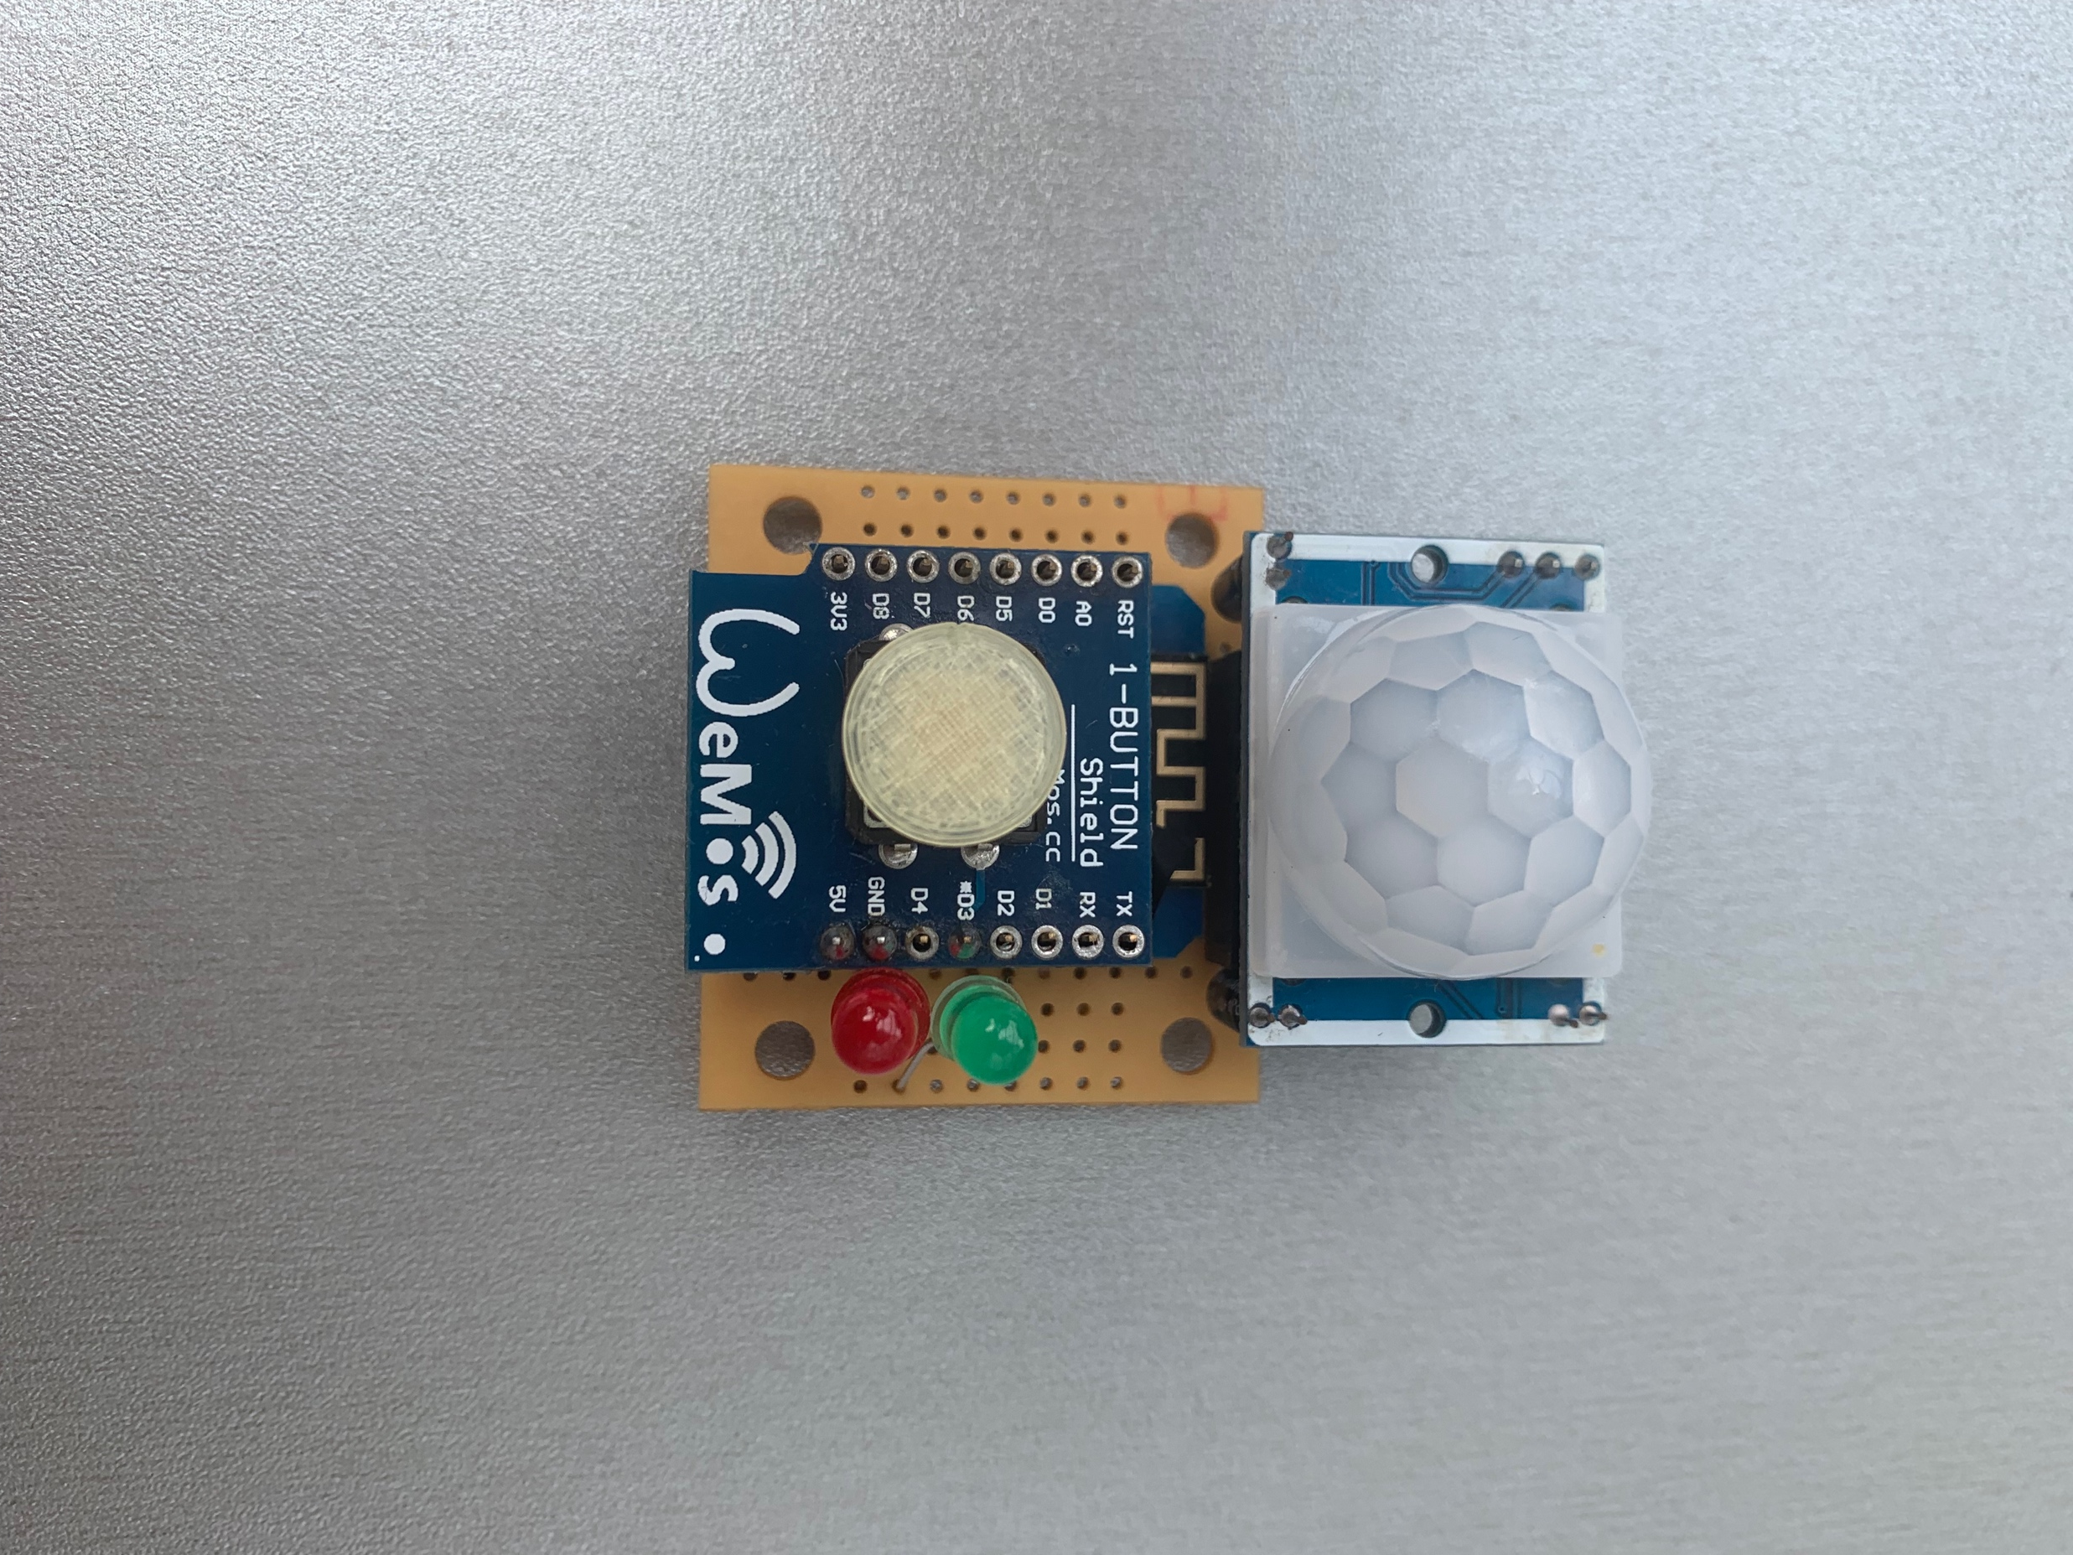
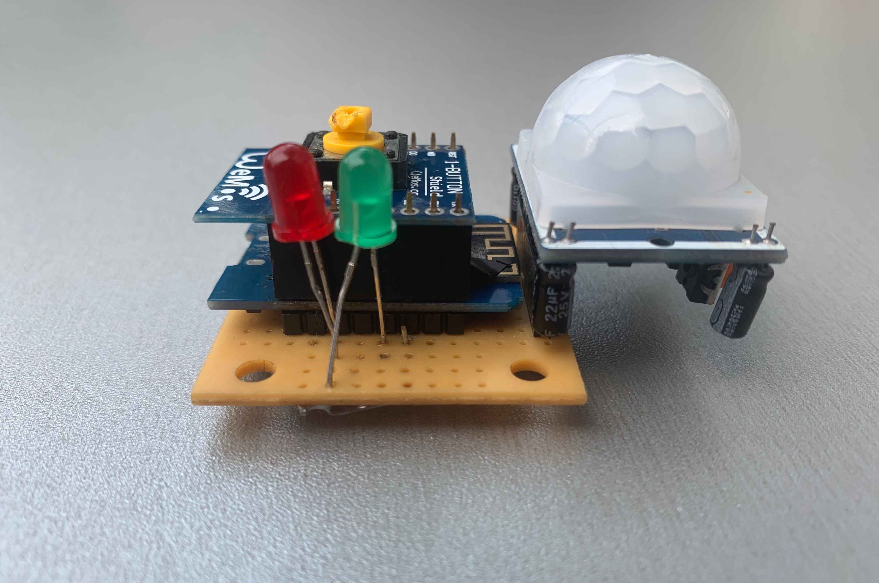
Probleme bei der Hardwareentwicklung
Einbauen eines Widerstandes -> 5V LEDs mit eingebauten Widerstand
Rote LED wurde auf D4 gelötet -> BUILTIN_LED ist active-low auf D4
Rote LED hat nicht mehr funktioniert
Button ausversehen verschmolzen ☹

Slide 12
Softwareentwicklung

Slide 13
Probleme bei der Softwareentwicklung

Slide 14
Inbetriebnahme/Demo

Slide 15
Fazit

Slide 16

Danke für Ihre Aufmerksamkeit
Gibt es noch Fragen?

